Slide 1
Upitnik procjene psihofizičkog stanja djevojčice sa selektivnim mutizmom kod upisa u 1. razred
Međunarodna konferencija : Multidisciplinarni pristupi u edukaciji i rehabilitaciji, 17.-19. 5. 2024., Sarajevo
Nevzeta Zdunić, stručni suradnik edukacijski rehabilitator
OŠ Grigor Vitez, Sveti Ivan Žabno

Slide 2
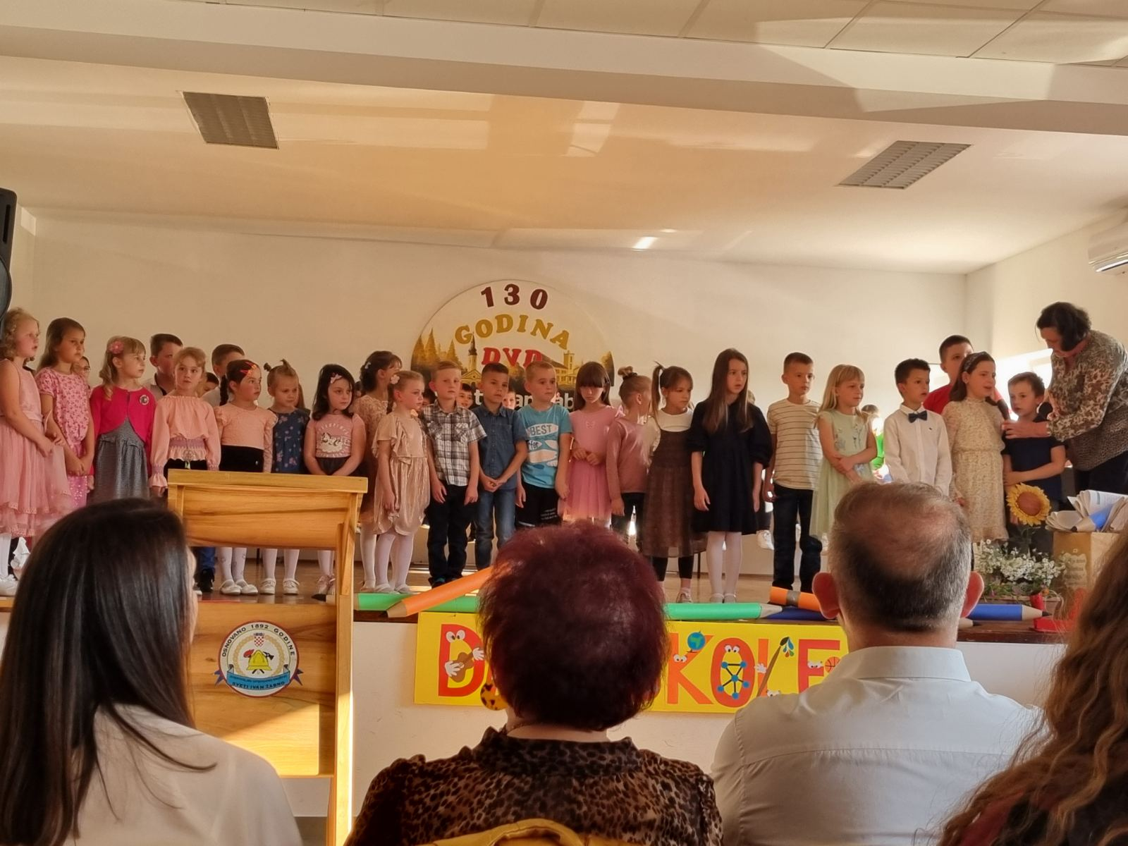
O Selektivnom/elektivnom mutizmu
SM- kada dijete odbija govoriti u određenim socijalnim situacijima(DSM-IV-R)
EM- termin koji se koristio prije(dijete kontinuirano odbija govoriti u jednoj ili više socijalnih situacija)
Anksiozni poremećaj (DSM-V-2013. uz panični napadaj, socijalnu fobiju, separacijski anksiozni poremećaj)
Prevalencija- veća pojavnost kod djevojčica
Započinje od 3.-5.g. ; tretman od 6.-11.g.
Komobirditet:
Jezično-govorne teškoće 35% (Gensthaler, Maichrowitz i sur., 2016) do 50% (Kristensen, 2000) djece.
Enureza 17% (Gensthaler, Maichrowitz i sur., 2016) do 38.5% (Alyanak i sur., 2013) djece.

Slide 3
DSM-V- KRITERIJI
A. Nemogućnost govora u specifičnim socijalnim situacijama u kojima se očekuje da govori (npr. u školi), usprkos tome što u drugim situacijama može govoriti
B. Ova smetnja interferira s obrazovnim ili radnim postignućima ili sa socijalnom komunikacijom
C. Trajanje smetnje je barem mjesec dana (nije ograničeno na prvih mjesec dana škole).
D. Nemogućnost govora ne može se prepisati nepoznavanju ili slabom vladanju jezikom, koji se zahtjeva u socijalnoj situaciji.
E. Ova se smetnja ne može bolje objasniti nekim komunikacijskim poremećajem (npr. poremećaj fluentnosti govora s početkom u djetinjstvu) i ne pojavljuje se isključivo tijekom poremećaja iz spektra autizma, shizofrenije ili drugog psihotičnog poremećaja.

Slide 4
UZROCI -nepoznati
Okolinski faktori koji mogu utjecati na razvoj ovog poremećaja:
obiteljska dinamika, disfunkcionalni obrasci nagrađivanja
prijašnji poremećaji prilagodbe
doživljaj stresa zbog jezične ili kulturalne akulturacije
kod roditelja djece sa selektivnim mutizmom utvrđena viša razina anksioznosti
nemogućnost djeteta da se nosi s emocijama u stresnim

Slide 6
ANKSIOZNOST
Npr. PROZIVANJE U RAZREDU : Svi će gledati u mene, osramotit ću se
Grlo mi je suho, znojim se, srce mi snažno kuca…
Svi će gledati u mene, osramotit ću se…
Šutim, ne govorim..

Slide 7
KBT – kognitivno bihevioralna terapija
Relaksacija
Desenzitizacija
Potkrepljivanje

Slide 8
MODEL KOMUNIKACIJE KROZ 5 STADIJA
1. STADIJ: Predkomunikacijska faza
Izvršavanje zadataka i druženje s vršnjacima neovisno o komunikaciji
2. STADIJ:Komunikacija s talking buddy-jem u stresnim situacijama
Komunikacijas osobom s kojom inače razgovaraju (talking buddy) u prisustvu treće osobe
3. STADIJ: Neverbalna komunikacija
Komunikacija pomoćnim sredstvima koja ne uključuju govor
4. STADIJ: Indirektna komunikacija
Korištenje pomoćnih sredstava za komunikaciju koja uključuju govor
5. STADIJ: Direktna komunikacija

Slide 9
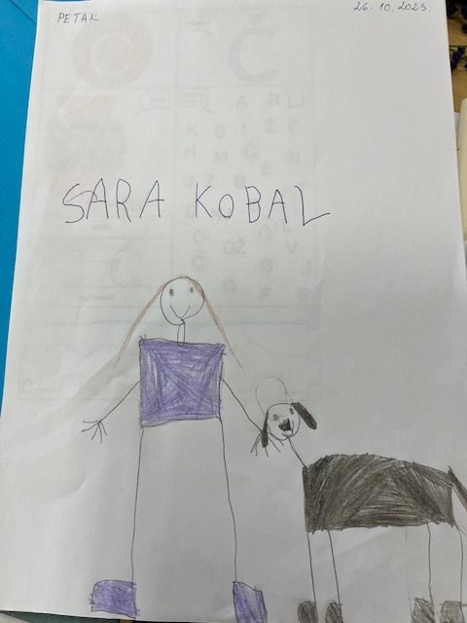

Slide 10
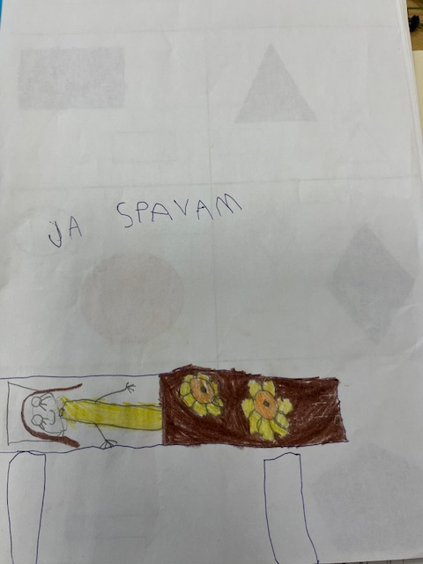

Slide 11
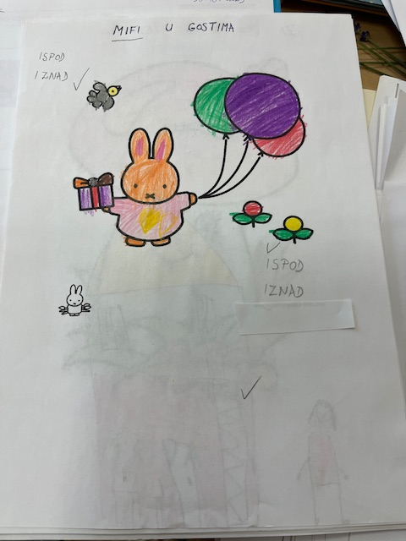

Slide 12
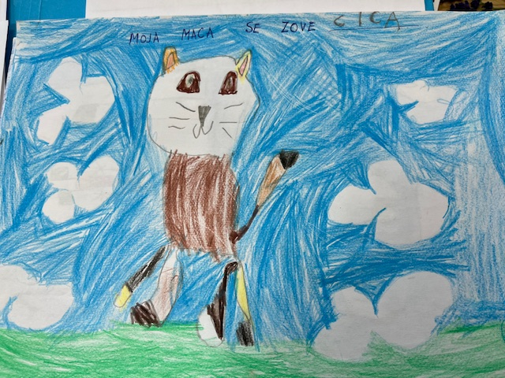

Slide 13
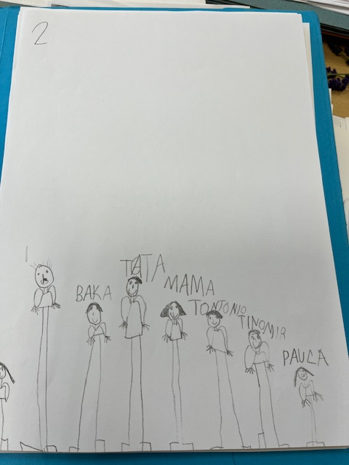
Prikaz slučaja-anamnestički podaci
Porod bez teškoća, uredan rani razvoj
Treće od četvoro djece; majka navodi da je prkosljiva
Starija braća imala separacijske teškoća kod polaska u školu
Zatvorena obitelj
Polazi drugi put program Male škole
Intelektualni razvoj normalan

Slide 14
Upitnik
1.OPĆI PODATCI KOJE DIJETE ZNA O SEBI
2.PROCJENA SNALAŽENJA U VREMENU I KOMUNIKACIJI
3.VIZUALNO PAMĆENJE
Kako se zoveš?
Koliko imaš godina? Gdje stanuješ ? Kako se zove grad, mjesto u kojem živiš?
Tko još, osim tebe živi u tvojoj kući?
0 1 2
Ispričaj što radiš od jutra do večeri.
Kako pozdravljaš ljude koje sretneš?
Što kažemo kad nešto tražimo,dobijemo ili se želimo ispričati ?
0 1 2
U kutiju stavimo 6 poznatih predmeta,koje djetetu
pokažemo na nekoliko sekundi.
Dijete pogleda predmete bez imenovanja, pa potom tražimo od njega da imenuje 0 1 2
4.SPOSOBNOST GENERALIZACIJE
I LOGIČKOG ZAKLJUČIVANJA
5.SPOSOBNOST PERCEPCIJE
5.GOVORNO JEZIČNI RAZVOJ DJETETA
Djetetu se pokazuju slike,
a ono će imenovati što vidi skupno i pojedinačno (voće, povrće, životinje)
0 1 2
Djetetu se daju četiri, a ono ih mora složiti u cjelinu.
0 1 2
Prepoznavanje slova 0 1 2
Analiza 0 1 2
Sinteza 0 1 2
Čitanje 0 1 2
Govor 0 1 2

Slide 15
Upitnik
6.MATEMATIČKO PREDZNANJE
7.IMENOVANJE BOJA
8.UOČAVANJE SLIČNOSTI I RAZLIKA
Brojenje od 1 do 10
Čitanje brojeva do 10 Pridruživanje broja količini elemenata danog skupa
Određivanje odnosa među predmetima (veće,manje,jednako) 0 1 2
Osnovne boje
0 1 2
Tražimo od djeteta da uoči što je slično,a što različito na primjeru likova,slova i brojeva
0 1 2
9.GRAFOMOTORNI RAZVOJ
10.PROSTORNA ORJENTACIJA
DOMINANTNA RUKA
Dijete na posebno pripremljenom papiru preslikava zadane elemente
0 1 2
Osnovno:gore,dolje,lijevo,desno
L D A
(ambidexter)

Slide 16
PRILAGODBA UPITNIKA
Kroz crtež, metodom izbora
Povezivanje riječi i slike
Pokazivanjem

Slide 17
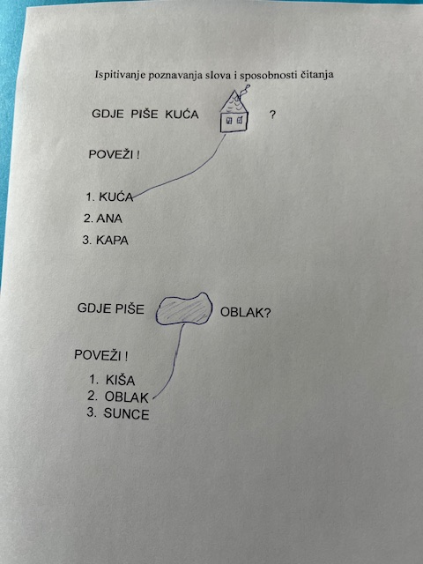
REZULTATI UPITNIKA-29/36
Opći podatci (kroz crtež)-2
Snalaženje u vremenu -2
Vizualno pamćenje-2
Sposobnost generalizacije-2
Govorno jezični razvoj-6/10
Matematičko predznanje-6/8
Imenovanje boja-2
Uočavanje sličnosti i razlika-2
Prostorna orhjentacija-2
Grafomotorni razvoj-2

Slide 18
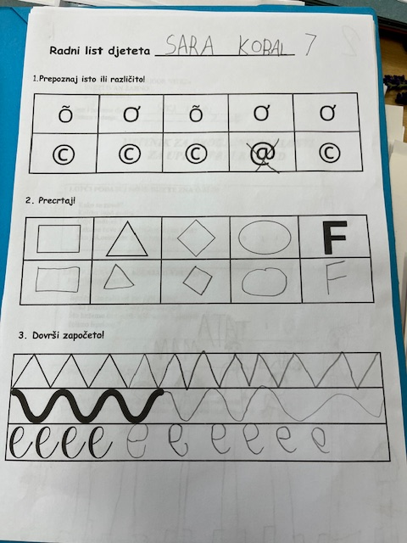
ANALIZA UPITNIKA
Pravilno precrtava oblike, uočava sličnosti i razlike
Piše svoje ime, navodi članove obitelji kroz crtež
Crta dnevne aktivnosti i predmete koje treba zapamtiti (čarobna vreća)
Sparuje riječi i slike voća, povrća (generalizaciaj)
Piše brojeve i slova
Slaže puzle od 8 i više dijelova
Pokazuje i boja (osnovne boje)
Prostornu orijentaciju pokazuje na papiru u odnosu na zadanu sliku
29/36 bodova

Slide 19
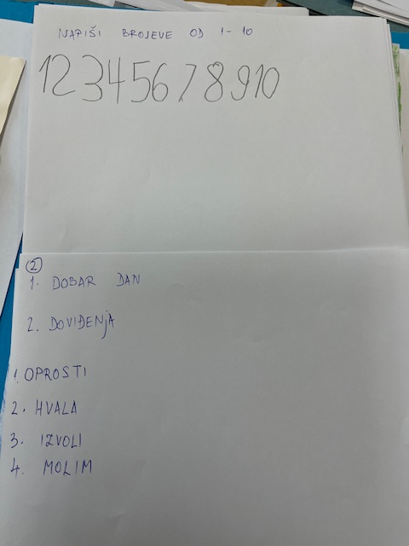
Aanaliza upitnika

Slide 20
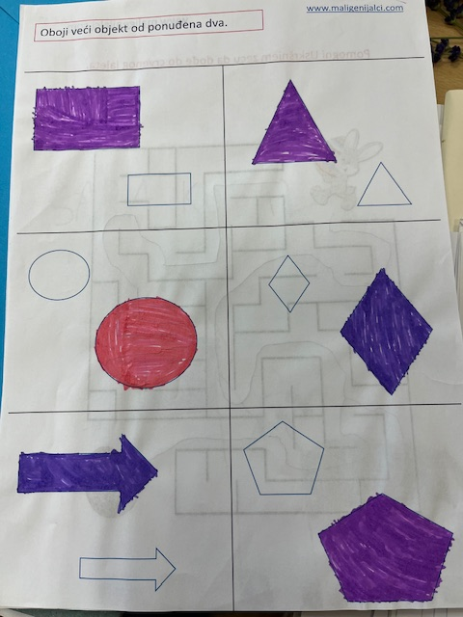

Slide 21
Priprema okruženja
Edukacija učitelja i stručnih suradnika Suradnja sa AZZO I MZO Stručno usavršavanje na ERF-u, Zagreb (cjeloživotno učenje)

Slide 22
PRILIKOM UPISA I POLASKA U ŠKOLU:
Obaviti razgovor s roditeljima.
Potrebno je prethodno najaviti nove situacije djetetu (npr. što će se događati prvi dan u školi) i s provjerenim informacijama.
Omogućiti posjet školi kada druga djeca nisu prisutna.
Omogućiti upoznavanje djeteta s učiteljem/icom prije prvog dana škole.
Omogućiti upoznavanje barem s jednim djetetom iz razreda (ako su mu većina djece u razredu nepoznata).
Dopustiti prisustvo roditelja za vrijeme početnog privikavanja djeteta.

Slide 23
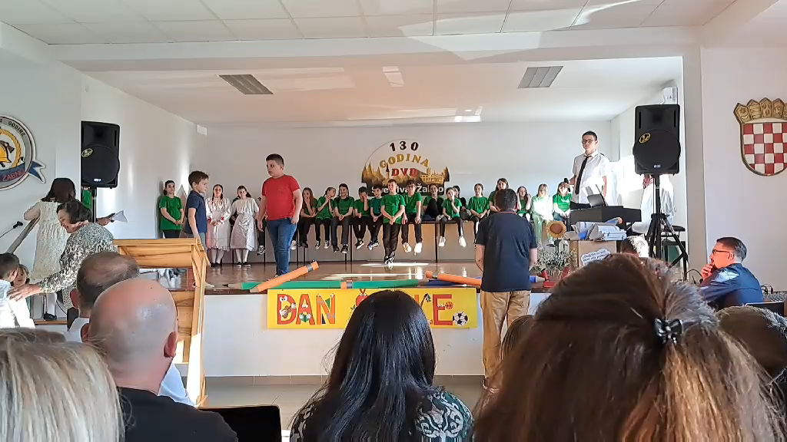
ŠKOLSKA PRIREDBA 2024.
Uočen napredak u socijalnoj interakciji u odnosu na 2022./2023.

Slide 24
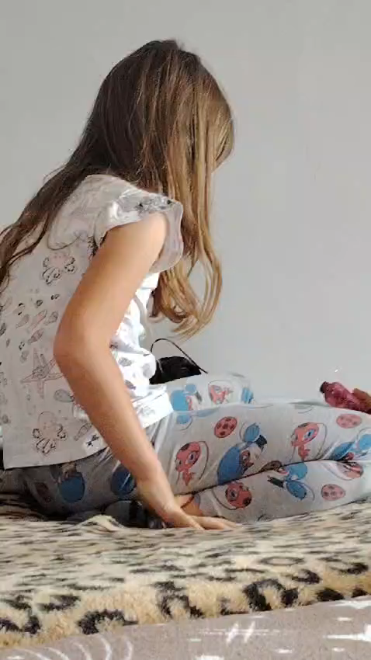
Igra sa sestrom kod kuće, 5.mj.2024.

Slide 25
PISMO DJEVOJČICE SA SM UČENICIMA U RAZREDU
Želim vam nešto reći:
…Iako govorim kod kuće, kao malo dijete razvila sam strah od stranih mjesta i osoba i teško mi je to objasniti, ali to se pretvorilo u naviku koja nije iščezla. Možete zamisliti kako se osjećam. Kao što vjerojatno znate, najjači strah je od govorenja u javnosti. Za mene, svako govorenje u javnosti je najstresniji javni govor koji si možete zamisliti. Možete li zamisliti strah od izlaska na pozornicu? Onda zamislite osjećaj da je cijeli svijet pozornica. Bojite li se pauka? Zamislite da pokušavate dotaknuti pauka. Bojite li se visine? Zamislite da se morate popeti na vrh nebodera. Ako možete zamisliti ove stvari, onda znate kako je meni kada trebam govoriti. Svatko se boji nečeg drugog. Ja se bojim govorenja i s vremenom je prešlo u naviku. Imate li vi neke navike? Jeste li ih se nekada pokušali riješiti? Onda možete zamisliti kako se meni teško riješiti navike koju imam skoro cijeli moj život. Zato trebam vašu pomoć. Molim vas da me razumijete. Ja nisam odabrala šutnju. Ne volim šutnju. Ne volim što uvijek ispadam tvrdoglava i gruba. Ne želim biti zauvijek dijete koje šuti. Ja nisam mnogo drugačija od vas i želim biti dio vas. Želim imati prijatelje. Pomoglo bi mi da me ne ignorirate. Da mi priđete. Ali i da razumijete da možda neću gledati u vas i dati vam odobrenje. Kontakt očima i drugi načini neverbalne komunikacije su meni također teški. U početku me pitajte jednostavna DA/NE pitanja i dajte mi neko vrijeme da odgovorim. Nemojte me zadirkivati. I nemojte svima govoriti da ja ne znam govoriti. A kada napokon progovorim, nemojte vikati u razredu da sam uspjela ili mi pljeskati. Ne volim pažnju…

Slide 26
Literatura:
Kognitivno-bihevioralna terapija djeteta sa
selektivnim mutizmom
Cognitive behavioral based treatment of selective mutism
Ana Kordić*, Daria Sfeci, Lea Slavčić, Ljubica Paradžik
Selektivni mutizam, prof.dr.sci. Sanja Šimleša, ERF Zagreb (predavanje za Udrugu edu.reh. grada Zagreba), 2024.

Slide 27

Hvala na pažnji!
Imate li pitanja?

